Slide 1
Объёмное торцевание на пластилине

Slide 2
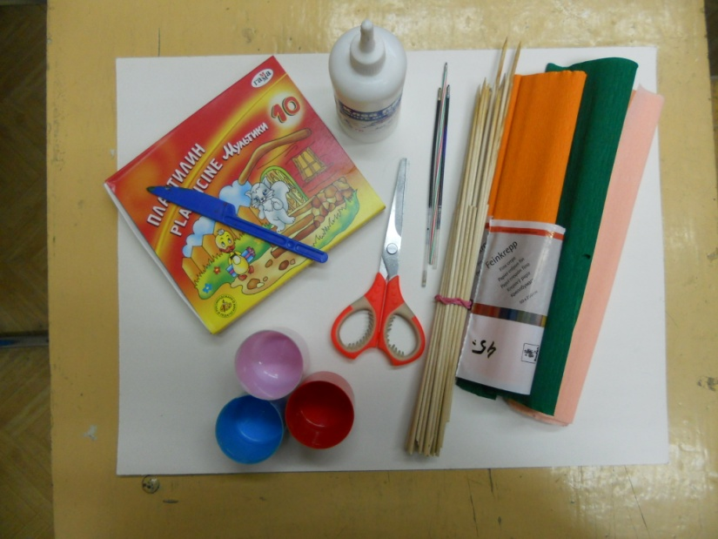
Инструменты и материалы для торцевания
- креповая бумага,
- стержень от ручки,
- ножницы,
-пластилин(клей) .

Slide 3
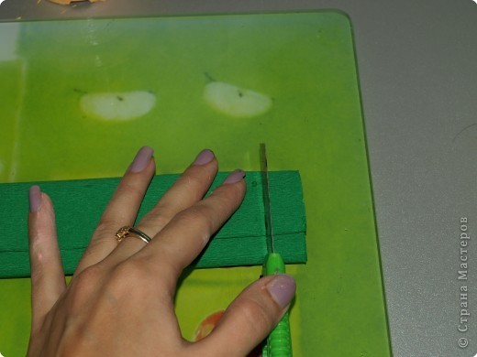
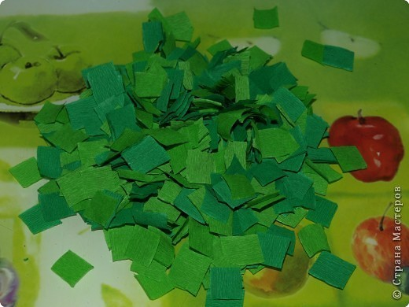
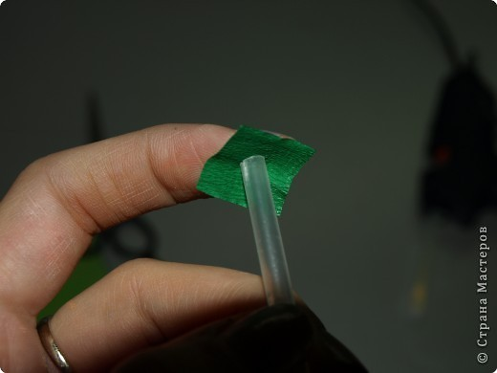
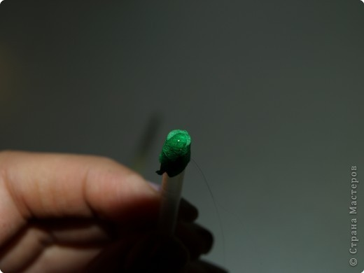
Алгоритм выполнения торцовки

Slide 4
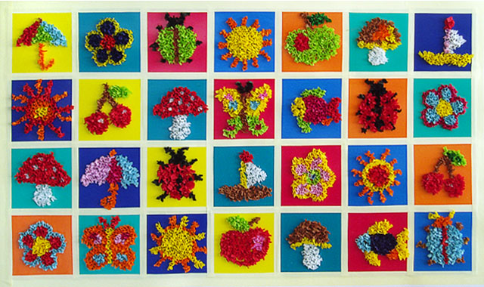
Плоскостное торцевание

Slide 5
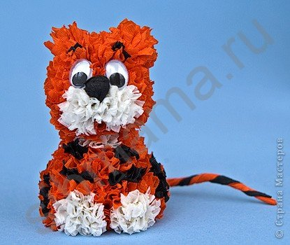
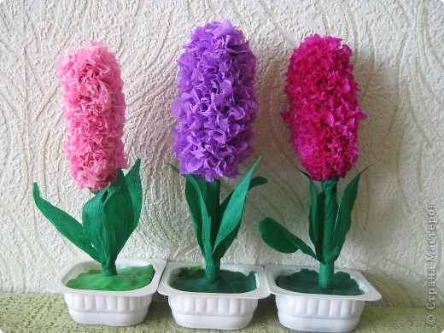
Тема:
Объёмное торцевание на пластилине

Slide 6
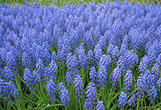
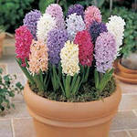
Цветы-гиацинты

Slide 7
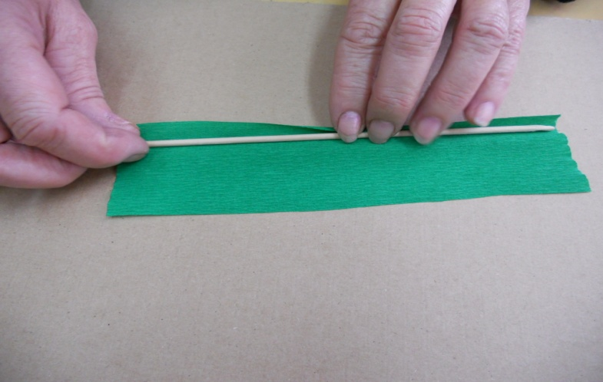
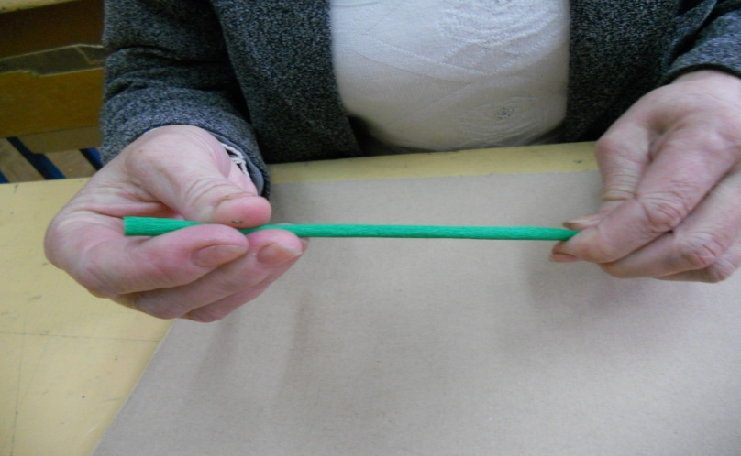
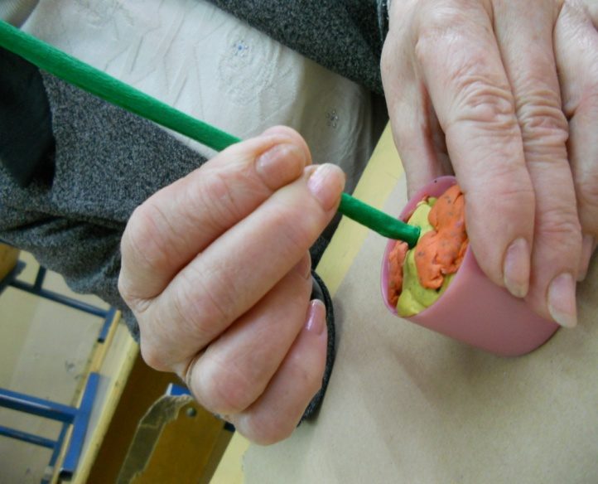
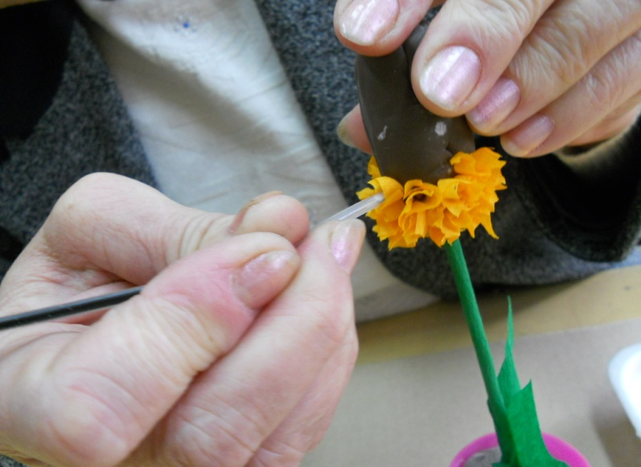
Технология работы

Slide 8
Рефлексия
Сегодня я узнал..
Было интересно…
Я смог…
Меня удивило…

Slide 9
А вот и готовая работа

